Slide 1
ПРОГРАММА РАЗВИТИЯ КУЛЬТУРЫ ЗДОРОВОГО ОБРАЗА ЖИЗНИ
«Будь Здоров!» В ОАО «ГИПРОВОСТОКНЕФТЬ»

Slide 2
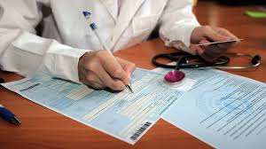
Анализ использования листов нетрудоспособности за 2014 год
Количество «больничных» дней в 2014 году
Максимальный процент работников Общества, воспользовавшихся листами нетрудоспособности за 2014 год

Slide 3
Анализ использования листов нетрудоспособности за 2014 год
Процент болеющих работников Общества по отношению к среднесписочному составу
Среднее количество «больничных» дней на одного работника Общества в месяц

Slide 4
Анализ результатов скрининга (профилактического медосмотра)
Результаты скрининга работников Общества в 2014 году
Средний возраст работников, проходивших скрининг – 51 год

Slide 5
Основные факторы риска развития сердечно-сосудистых заболеваний
Факторы риска
Поведенческие факторы
Поддающиеся коррекции
Не поддающиеся коррекции
Психосоциальные факторы
Используются для планирования профилактических мероприятий
Используются для планирования программ первичной медицинской профилактики
Используются для прогнозирования возникновения и развития заболевания
Используются для формирования фокус-групп и разработки информационных программ
Нерациональное питание;
Курение;
Злоупотребление алкоголем
Артериальная гипертония;
Повышение уровня холестерина и сахара крови;
Избыточная масса тела;
Гиподинамия
Пол;
Возраст;
Генетическая предрасположенность;
Другие
Стресс;
Психоэмоциональное напряжение;
Депрессия;
Уровень образования;
Профессиональная принадлежность;
Семейный статус;
Другие
Сердечно-сосудистые заболевания являются самыми распространенными и опасными болезнями XXI века. Именно поэтому 2015 год объявлен в России национальным годом борьбы с сердечно-сосудистыми заболеваниями

Slide 6
Цель, задачи и направления Программы «Будь Здоров!»
Основной целью Программы развития культуры здорового образа жизни «Будь Здоров!» в 2015 году является разработка порядка проведения Акций, Дней здоровья, информационно-образовательных материалов для организации и проведения мероприятий, направленных на развитие культуры здорового образа жизни и профилактику неинфекционных заболеваний, в т.ч. сердечно-сосудистых, а также пропаганда среди сотрудников Общества здорового образа жизни, развития интереса к своему здоровью, физической культуре и спорту
Основными задачами программы являются:
разработка и проведение мероприятий, нацеленных на диагностику рисков для здоровья и информирование сотрудников о способах сохранения здоровья и мерах профилактики заболеваемости;
информирование работников о способах снижения и управления рисками развития сердечно-сосудистых заболеваний, повышения сопротивляемости организма к различным заболеваниям и сохранения работоспособности;
пропаганда различных видов спорта, вовлечение работников в спортивное движение;
информационная поддержка профилактики болезней и укрепления здоровья сотрудников,
привлечение сотрудников к занятиям физической культурой и спортом.
Организация и проведение Дней здоровья, акций и мероприятий при поддержке Министерства здравоохранения Самарской области, Самарского областного центра медицинской профилактики и Лигой здоровья нации
Программа «Будь Здоров!» в 2015 году представлена несколькими направлениями:
Информационная и организационная работа, направленная на укрепление здоровья сотрудников и пропаганду активного образа жизни
Организация Дней здоровья Советом молодых специалистов при поддержке Общества и профсоюза

Slide 7
Профилактические мероприятия
№ | Подготовка тренингов, а также листовок и брошюр по темам | IV | V | VI | VII | V III | IX | X | X I | X II
1 | 2015-й национальный год борьбы с сердечно-сосудистыми заболеваниями Тренинг «Профилактика сердечно-сосудистых заболеваний», «Осторожно АГ»
2 | 23 июня - Международный Олимпийский день Тренинг «Быть здоровым – здорово!»
3 | 12 августа Международный день молодежи
4 | 21 сентября Международный день мира и Всероссийский день бега «Кросс нации» Тренинг «Польза двигательной активности»
5 | 25 октября Всероссийский день гимнастики
6 | 14 ноября Всемирный день борьбы против диабета Тренинг «Правильное питание» «Здоровое питание»
7 | 15 ноября Международный день отказа от курения Тренинг «Табакокурение и его профилактика» «Создание свободных зон от курения»
8 | 1 декабря Всемирный день борьбы со СПИДом
9 | 10 декабря Всемирный день футбола
10 | Всемирный день психического здоровья Тренинг «Стресс»
11 | «Что нужно знать о вреде алкоголя» Тренинг «»Алкоголь-добро или зло?», «Вред энергетических напитков», «Вред пива».
12 | Международный день борьбы со злоупотреблением наркотическими средствами и их незаконным оборотом. «Наркотики» Тренинг «Дурман-трава»

Slide 8
Профилактические мероприятия
№ | Мероприятия | IV | V | VI | VII | V III | IX | X | X I | X II
1 | Акция «Я-Донор» (мобильные пункты переливания крови на территории Общества) |  |  | 23
2 | Акция, приуроченная к Международному дню борьбы со злоупотреблением наркотическими средствами и их незаконным оборотом. |  |  | 2-26
3 | Марафон здоровья «Самарская губерния за здоровый образ жизни» (Всероссийская акция «Волна здоровья»). Профилактические осмотры и консультации ведущих врачей-специалистов России, организованная при поддержке Министерства здравоохранения и Лиги здоровья нации |  |  |  |  |  | 29
4 | Акция, приуроченная к Всемирному дню здорового питания |  |  |  |  |  |  | 16
5 | Акция, приуроченная к Всемирному дню трезвости и борьбы с алкоголизмом |  |  |  |  |  |  | 3
6 | Акция, приуроченная к Всемирному дню психического здоровья |  |  |  |  |  |  | 10
7 | Акция, приуроченная к Всемирному дню борьбы с инсультом |  |  |  |  |  |  | 29
8 | Акция, приуроченная к Международному дню отказа от курения «Куришь? Проверь свои легкие!», включающий скрининговое обследование участников |  |  |  |  |  |  |  | 19
9 | Акция, приуроченная к Всемирному дню борьбы со СПИДом
10 | Организация мобильной школы по отказу от курения: проведение мониторинга среди работников с целью выявления процента курящих среди работников и желающих бросить курить (анкетирование), выездная работа мобильной школы по отказу от курения: два раза в месяц групповых и индивидуальных консультаций (40-60 мин) и дальнейшее индивидуальное сопровождение, проведение организационных мероприятий по созданию территорий, свободных от курения

Slide 9
Профилактические мероприятия
№ | Мероприятия | IV | V | VI | VII | V III | IX | X | X I | X II
11 | Организация встреч с врачами по направлениям
12 | Плановые вакцинации
13 | Горячая линия «Вопрос-ответ»
14 | Развитие ДМС
15 | Периодические и предварительные медицинские осмотры
16 | Программа мероприятий по пропаганде физической активности для сидячих работ, веревочные курсы.
17 | Пешие и велосипедные прогулки по Самарской Луке, посещение интересных географических объектов области
18 | Легкоатлетический кросс по Самарской набережной протяженностью дистанции 5 и 10 км
19 | Командная игра в пейнтбол
20 | Соревнования по пляжному волейболу на Самарской набережной
21 | Курс обучения игры в хоккей. Организация дружеских матчей с командами сторонних организаций
22 | Соревнования по боулингу
23 | Традиционный выезд в «Зеленую зону» с организацией «Веселых стартов»
24 | Массовое катание на коньках, обучение катанию на коньках
25 | Зимний выезд в парк отдыха на совместную прогулку (катание на коньках, лыжах, горки)
26 | Производственная зарядка
27 | Работа зала эмоциональной разгрузки
28 | Информационный ресурс на корпоративном портале

Slide 10
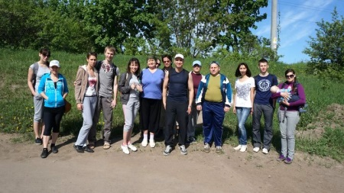
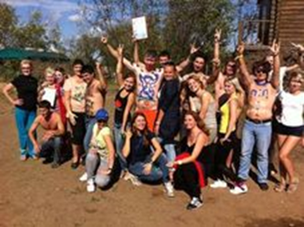
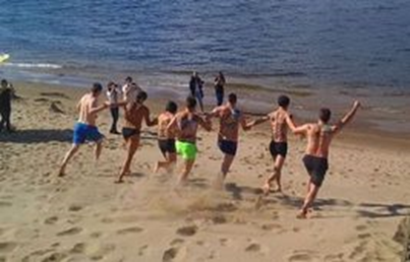
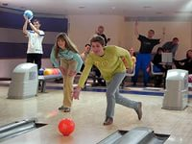
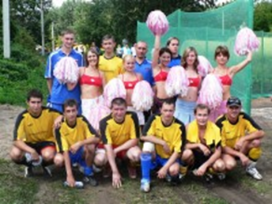
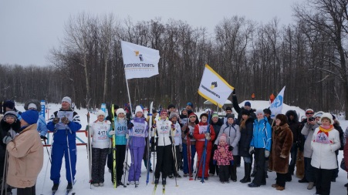
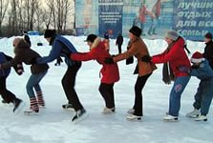
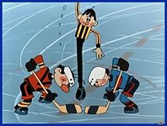
Мероприятия, подготовленные Советом молодых специалистов, при поддержке профкома
Пешие и велосипедные прогулки по Самарской Луке, посещение интересных географических объектов области
Легкоатлетический кросс по Самарской набережной протяженностью дистанции 5 и 10 км
Командная игра в пейнтбол
Традиционный выезд в «Зеленую зону» с организацией «Веселых стартов»
Соревнования по боулингу
Соревнования по пляжному волейболу на Самарской набережной
Зимний выезд в парк отдыха на совместную прогулку (катание на коньках, лыжах, горки)
Массовое катание на коньках, обучение катанию на коньках
Курс обучения игры в хоккей. Организация дружеских матчей с командами сторонних организаций

